Slide 1


智能机器人综合应用开发
项目10 手势识别
10.1 手势识别原理
杭州宇树科技有限公司
请访问宇树科技官网了解更多产品相关条款与政策，请遵守各地区法律法规
请各位用户不要危险性改造和使用机器人

Slide 2
教学目标
1
掌握MediaPipe库的使用方法。
2
掌握手势识别的主要流程。

Slide 3
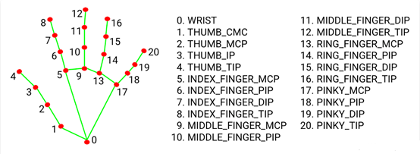
1-MediaPipe库使用-特征点
图1-1 手部关键点

Slide 4

1-MediaPipe库使用-安装指令

Slide 5
1-MediaPipe库使用-关键函数
mediapipe.solutions.hands.Hands(): 手部关键点检测方法
mediapipe.solutions.drawing_utils.draw_landmarks： 绘制手部关键点的连线

Slide 6
2-手势识别的主要流程
①初始化视频管道，从当前视频流中获取图像。
②使用mediapipe进行手势识别，当检测到当前手势的维持时间超过5秒，才发送手势识别结果到通信管道。
③在当前视频显示界面绘制识别结果。

Slide 7
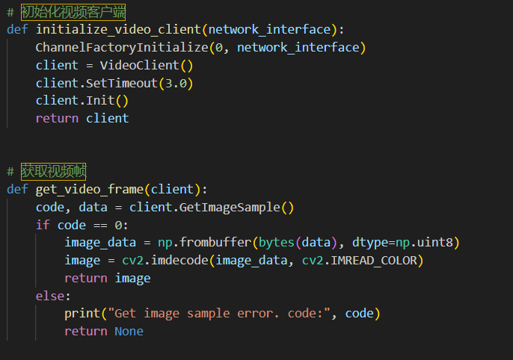
2-手势识别的主要代码

Slide 8
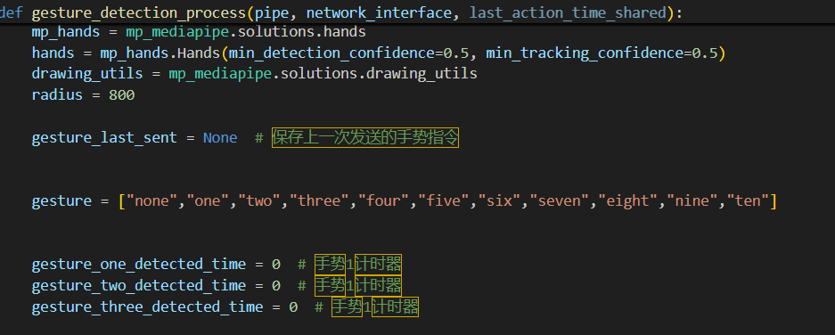
2-手势识别的主要代码

Slide 9
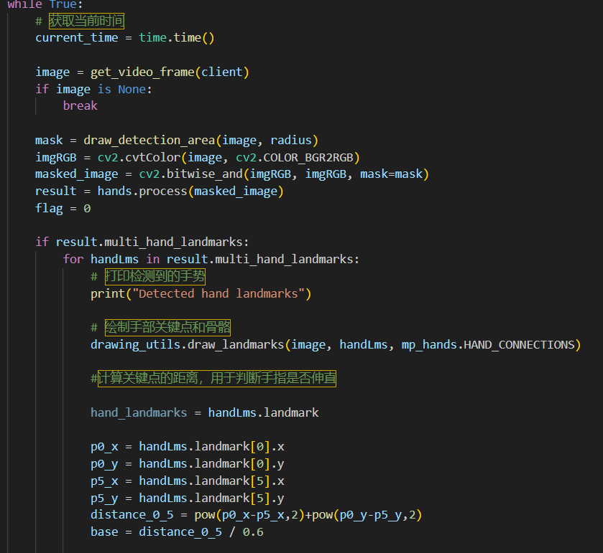
2-手势识别的主要代码

Slide 10
课堂作业
1. 如何通过特征点识别定义手势数据？
2. 手势识别的主要控制流程是什么？

Slide 11
谢 谢 大 家

